Slide 1


04
МОДУЛЬ 4 · 2 ЧАСА
Применение искусственного интеллекта в здравоохранении
Как работает ИИ, где он полезен и с чего начать в своей клинике
Шохрух Султанов

Slide 2


СОДЕРЖАНИЕ МОДУЛЯ
План и цели модуля
1
Как работает ИИ
Обучение на примерах, «чёрный ящик», нейросети и языковые модели
ПОСЛЕ МОДУЛЯ ВЫ СМОЖЕТЕ
2
Инструменты: что есть и для чего
Понимать простыми словами, как ИИ учится и почему ошибается
Чат-помощники, NotebookLM, автоматизация, свои модели, речь
3
Правила и список «никогда»
Знать основные инструменты и для каких задач они подходят
Документы Узбекистана, ВОЗ, мировая практика и слепое доверие
4
Лучшие примеры в мире
Знать правила Узбекистана и ВОЗ и список «никогда»
Где ИИ доказал пользу в исследованиях — и где не сработал
Что сделано у нас
Знать примеры, где ИИ доказал пользу, и где не сработал
5
Разработки преподавателя: статус, ограничения, что дальше
Где применить ИИ в вашей клинике
Оценивать, с какого процесса начать ИИ в своей клинике
6
Узкое место, три стоп-вопроса, шесть критериев и пилот
7
Итоговый тест
5 вопросов для самопроверки · ответ — на слайде после каждого вопроса
Модуль 4 · Применение искусственного интеллекта в здравоохранении
2

Slide 3
ВОПРОС ДЛЯ РАЗМЫШЛЕНИЯ
Пользовались ли вы ChatGPT, Gemini или другим ИИ-помощником?
Никогда
Пробовал(а) 1–2 раза
A
B
Каждую неделю
Каждый день
C
D
Модуль 4 · Применение искусственного интеллекта в здравоохранении
3

Slide 4
ВОПРОС ДЛЯ РАЗМЫШЛЕНИЯ
Доверили бы вы ИИ подготовить черновик медицинской документации, который затем проверяет врач?
1
2
3
4
5
Не доверяю
Полностью доверяю
Модуль 4 · Применение искусственного интеллекта в здравоохранении
4

Slide 5
01
ЧАСТЬ 1
Как работает ИИ
Обучение на примерах, «чёрный ящик», нейросети и языковые модели
ЧАСТЬ 1 ИЗ 7
1 Как работает ИИ
2 Инструменты: что есть и для чего
3 Правила и список «никогда»
4 Лучшие примеры в мире
5 Что сделано у нас
6 Где применить ИИ в вашей клинике
7 Итоговый тест

Slide 6




КАК РАБОТАЕТ ИИ
Обычная программа и ИИ: в чём разница
Программе правила пишет человек. ИИ находит правила сам — по примерам.
Обычная программа — рецепт
Программист пишет правило: «если глюкоза выше 11,1 ммоль/л — отметить». Программа делает только это.
ИИ — повар, который пробовал
Модели показывают тысячи примеров с ответами врача. Признаки «нормы» и «болезни» она находит сама.
Как интерн, видевший 100 000 снимков
Очень быстро узнаёт типичную картину. Теряется на редком случае и на снимке нового аппарата.
Знакомая статистика, но больше
Как шкалы риска (CHA₂DS₂-VASc), только с тысячами признаков, а веса подбирает сама модель.
Модуль 4 · Применение искусственного интеллекта в здравоохранении
6

Slide 7




КАК РАБОТАЕТ ИИ
Четыре понятия: от ИИ до языковых моделей
Каждое следующее понятие — часть предыдущего.
Искусственный интеллект (ИИ)
Общее название: компьютер решает задачи, которые раньше требовали человека.
Машинное обучение
Учится на примерах, а не по заданным правилам: сама находит закономерности в размеченных случаях.
Глубокое обучение
Нейронные сети: распознают изображения (КТ, фото глазного дна) и речь.
Генеративный ИИ и языковые модели (LLM)
Пишет и сокращает тексты, отвечает на вопросы, ведёт диалог: ChatGPT, Gemini, Claude.
Модуль 4 · Применение искусственного интеллекта в здравоохранении
7

Slide 8




КАК РАБОТАЕТ ИИ
Пять типов задач ИИ
Полезно спрашивать поставщика: какую из этих задач решает ваш продукт?
Классифицировать
«Есть ли кровоизлияние на КТ?» — да или нет
Найти и обвести
«Где именно очаг?» — контур на снимке
Предсказать
«Ухудшится ли пациент? Придёт ли на приём?»
Создать текст
«Подготовьте черновик выписки или письма»
Выполнить действие
Робот или программа сама делает шаги
Модуль 4 · Применение искусственного интеллекта в здравоохранении
8

Slide 9
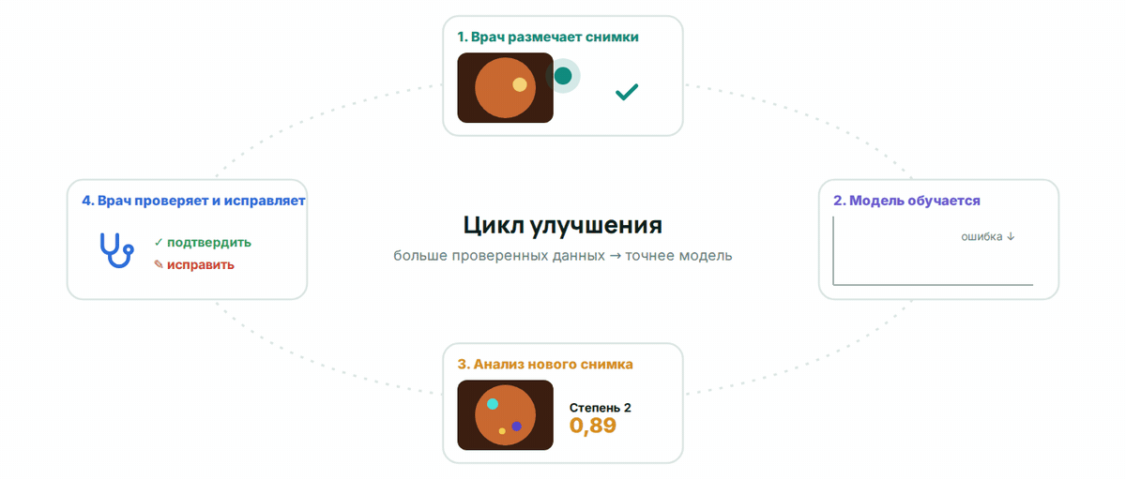
КАК РАБОТАЕТ ИИ
Как обучается медицинский ИИ
Врачи размечают примеры → модель обучается → делает прогноз → врач исправляет ошибки, и цикл повторяется.
Модуль 4 · Применение искусственного интеллекта в здравоохранении
9

Slide 10
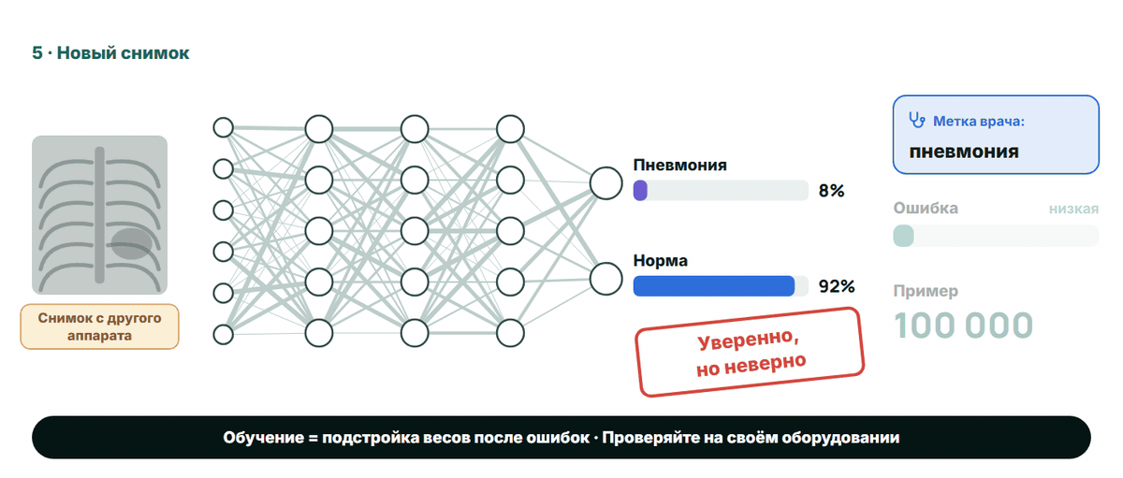
КАК РАБОТАЕТ ИИ
Нейросеть: как она учится на ошибках
Обучение — это подстройка весов после каждой ошибки. Надёжна только на данных, похожих на обучающие.
Модуль 4 · Применение искусственного интеллекта в здравоохранении
10

Slide 11
ПРОВЕРЬТЕ СЕБЯ
Модель обучили на снимках одного аппарата. Её ставят на ваш новый аппарат. Что вероятнее?
Будет работать так же: ИИ универсален
Может уверенно ошибаться: нужна проверка на ваших снимках
A
B
Сама переучится за неделю работы
Перестанет выдавать ответы
C
D
Модуль 4 · Применение искусственного интеллекта в здравоохранении
→ Ответ — на следующем слайде
11

Slide 12

ОТВЕТ
Модель обучили на снимках одного аппарата. Её ставят на ваш новый аппарат. Что вероятнее?
Будет работать так же: ИИ универсален
Может уверенно ошибаться: нужна проверка на ваших снимках
A
B
Сама переучится за неделю работы
Перестанет выдавать ответы
C
D
Пояснение. Модель знает только то, что видела. Другой контраст, другие пациенты — и она может ошибаться, оставаясь уверенной. Поэтому перед запуском — проверка на своих пациентах.
Модуль 4 · Применение искусственного интеллекта в здравоохранении
12

Slide 13
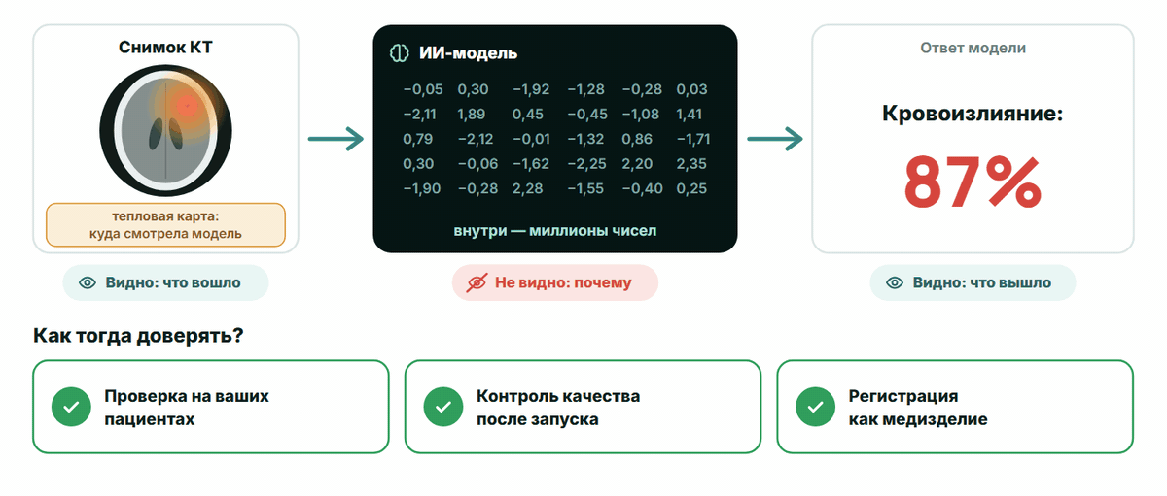
КАК РАБОТАЕТ ИИ
Что такое «чёрный ящик»
Почему модель так решила — не прочитать. Доверие дают проверка, контроль качества и регистрация.
Модуль 4 · Применение искусственного интеллекта в здравоохранении
13

Slide 14
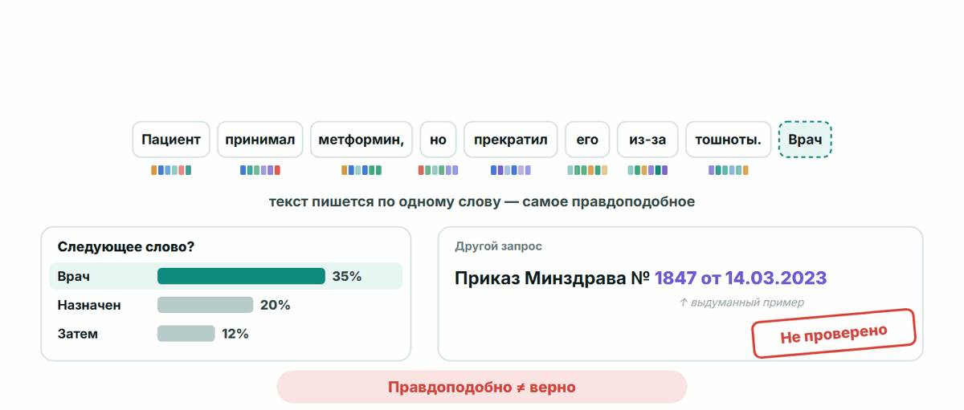
КАК РАБОТАЕТ ИИ
Как читает языковая модель
Каждое слово «смотрит» на другие; текст пишется по одному слову — самым правдоподобным, а не проверенным.
Модуль 4 · Применение искусственного интеллекта в здравоохранении
14

Slide 15
ПРОВЕРЬТЕ СЕБЯ
ИИ-помощник назвал номер и дату приказа Минздрава. Ваши действия?
Использую: ИИ не выдумывает номера
Спрошу у ИИ, уверен ли он
A
B
Проверю по первоисточнику на lex.uz
Использую, если звучит официально
C
D
Модуль 4 · Применение искусственного интеллекта в здравоохранении
→ Ответ — на следующем слайде
15

Slide 16
ОТВЕТ
ИИ-помощник назвал номер и дату приказа Минздрава. Ваши действия?
Использую: ИИ не выдумывает номера
Спрошу у ИИ, уверен ли он
A
B
Проверю по первоисточнику на lex.uz
Использую, если звучит официально
C
D
Пояснение. Языковая модель пишет правдоподобно, а не проверенно. Номера, даты и ссылки проверяют по первоисточнику. Спросить ИИ «уверен ли ты» — не проверка.
Модуль 4 · Применение искусственного интеллекта в здравоохранении
16

Slide 17
КАК РАБОТАЕТ ИИ
Галлюцинации: что показали исследования
47%
100
ссылок на статьи ChatGPT-3.5 выдумал
выписок: ИИ против врачей, 22 оценщика вслепую
115 ссылок в 30 текстах; полностью верны только 7%
качество сопоставимо, но неточностей и пропусков у ИИ больше
Bhattacharyya et al., Cureus, 2023 · Williams et al., JAMA Internal Medicine, 2025 (UCSF)
Модуль 4 · Применение искусственного интеллекта в здравоохранении
17

Slide 18

КАК РАБОТАЕТ ИИ
Что руководитель должен помнить
ИИ учится на примерах: качество данных = качество ИИ
Надёжен только на данных, похожих на обучающие — проверяйте на своих
Языковые модели пишут правдоподобно, а не проверенно
Не устаёт и масштабируется: подходит для частой, однотипной, проверяемой работы
Ответственность остаётся за человеком — так требует и закон
Модуль 4 · Применение искусственного интеллекта в здравоохранении
18

Slide 19
02
ЧАСТЬ 2
Инструменты: что есть и для чего
Чат-помощники, NotebookLM, автоматизация, свои модели, речь
ЧАСТЬ 2 ИЗ 7
✓ Как работает ИИ
2 Инструменты: что есть и для чего
3 Правила и список «никогда»
4 Лучшие примеры в мире
5 Что сделано у нас
6 Где применить ИИ в вашей клинике
7 Итоговый тест

Slide 20
ИНСТРУМЕНТЫ: ЧТО ЕСТЬ И ДЛЯ ЧЕГО
Чат-помощники для работы руководителя
Сервис | Сильная сторона | Стоимость | Где обрабатываются данные
ChatGPT (OpenAI) | письма, отчёты, протоколы совещаний, перевод | бесплатно; платно ≈ $20/мес | за рубежом
Claude (Anthropic) | длинные документы: договоры, положения | бесплатно; платно ≈ $20/мес | за рубежом
Gemini (Google) | связь с Gmail, Документами, Таблицами | бесплатно; платно ≈ $20/мес | за рубежом
Microsoft Copilot | внутри Word, Excel, Outlook | лицензия Microsoft 365 | за рубежом
YandexGPT, GigaChat | хороший русский язык | бесплатно и платно | в России
Цены — ориентир на октябрь 2026 года. Ни один из сервисов не обрабатывает данные в Узбекистане: только обезличенные и служебные тексты.
Модуль 4 · Применение искусственного интеллекта в здравоохранении
20

Slide 21



ИНСТРУМЕНТЫ: ЧТО ЕСТЬ И ДЛЯ ЧЕГО
Безопасный порядок работы с ИИ
ИИ готовит черновик — человек проверяет и подписывает.
Обезличить
Без ФИО, ПИНФЛ, телефона, даты рождения
Черновик от ИИ
Письмо, сводка, план, перевод
Проверить
Цифры, даты, номера — по источнику
Подписать
Подписали — значит, отвечаете вы
Записать
Где и для чего использовали ИИ
→
→
→
→
Модуль 4 · Применение искусственного интеллекта в здравоохранении
21

Slide 22
ИНСТРУМЕНТЫ: ЧТО ЕСТЬ И ДЛЯ ЧЕГО
Как попросить ИИ: пять частей запроса
Пять частей — и ответ ИИ становится конкретным и проверяемым.
1
2
3
4
5
Роль
Задача
Контекст и данные
Формат
Ограничения
«Выступите в роли аналитика районного медицинского объединения»
«Сравните время ожидания приёма по отделениям»
«Одна страница: таблица и 3 вывода»
«Не придумывайте цифры; если данных нет — так и напишите»
«Вот обезличенная таблица за сентябрь»
Модуль 4 · Применение искусственного интеллекта в здравоохранении
22

Slide 23
ПРОВЕРЬТЕ СЕБЯ
Проверьте сводку от ИИ по таблице визитов: отметьте предложения с ошибками
Отделение | План | Факт | Выполнено
Терапия | 1 200 | 1 140 | 95%
Хирургия | 600 | 660 | 110%
Кардиология | 800 | 560 | 70%
Педиатрия | 900 | 855 | 95%
Всего | 3 500 | 3 215 | 92%
A
Хирургия перевыполнила план: 110%.
B
Кардиология выполнила план на 80%.
C
Терапия и педиатрия выполнили план на 95%.
D
В целом по больнице план выполнен на 98%.
E
Больше всего визитов было в педиатрии.
F
Сильнее всех отстаёт от плана кардиология.
Модуль 4 · Применение искусственного интеллекта в здравоохранении
→ Ответ — на следующем слайде
23

Slide 24
ОТВЕТ
Проверьте сводку от ИИ по таблице визитов: отметьте предложения с ошибками
Отделение | План | Факт | Выполнено
Терапия | 1 200 | 1 140 | 95%
Хирургия | 600 | 660 | 110%
Кардиология | 800 | 560 | 70%
Педиатрия | 900 | 855 | 95%
Всего | 3 500 | 3 215 | 92%
A
Хирургия перевыполнила план: 110%.
B
Кардиология выполнила план на 80%.
C
Терапия и педиатрия выполнили план на 95%.
D
В целом по больнице план выполнен на 98%.
E
Больше всего визитов было в педиатрии.
F
Сильнее всех отстаёт от плана кардиология.
Пояснение. Кардиология — 70%, а не 80%; по больнице — 92%, а не 98%; больше всего визитов — в терапии (1 140). Сводка звучит уверенно, но три предложения из шести неверны.
Модуль 4 · Применение искусственного интеллекта в здравоохранении
24

Slide 25


ИНСТРУМЕНТЫ: ЧТО ЕСТЬ И ДЛЯ ЧЕГО
NotebookLM: ИИ, который отвечает по вашим документам
Только из ваших источников
Загружаете приказы, положения, протоколы — ответы только по ним, со ссылкой на абзац.
Ошибку легче поймать
Каждое утверждение можно открыть в источнике — это частично «открывает ящик».
Для чего в клинике
Вопросы сотрудников по внутренним правилам, обучение новичков, подготовка к проверке.
Ограничения
Нужен аккаунт Google, данные — в облаке за рубежом. Только открытые и служебные документы.
Модуль 4 · Применение искусственного интеллекта в здравоохранении
25

Slide 26
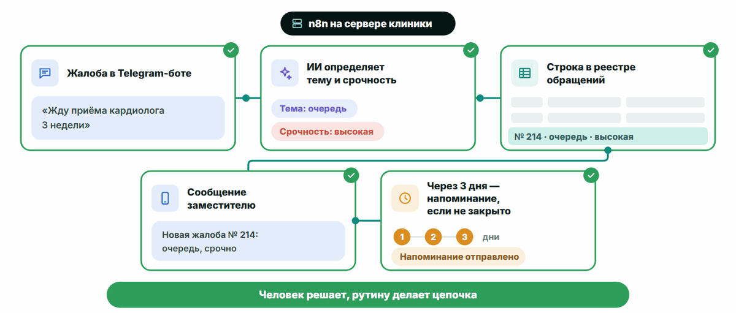
ИНСТРУМЕНТЫ: ЧТО ЕСТЬ И ДЛЯ ЧЕГО
Автоматизация рутины: цепочки n8n
Цепочка «если случилось — сделай»: ИИ — один из шагов. n8n можно установить на сервер клиники.
Модуль 4 · Применение искусственного интеллекта в здравоохранении
26

Slide 27
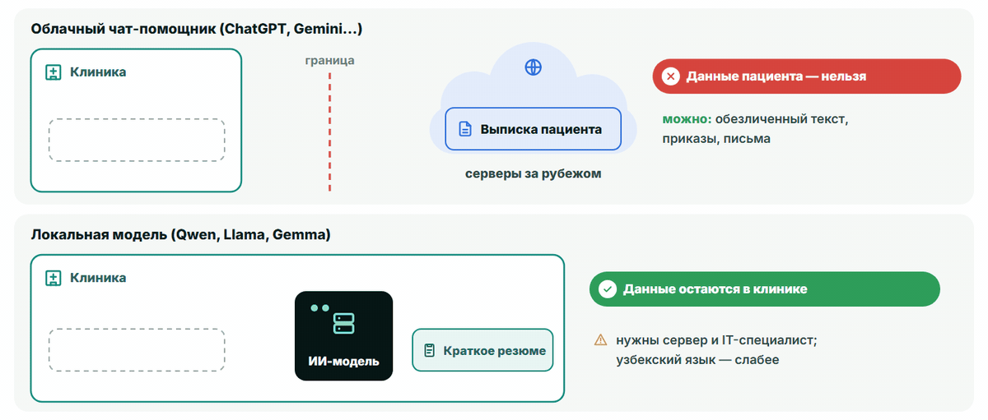
ИНСТРУМЕНТЫ: ЧТО ЕСТЬ И ДЛЯ ЧЕГО
Облако или своя модель: где окажутся данные
Открытые модели (Qwen, Llama, Gemma) работают на компьютере клиники без интернета — данные не уходят.
Модуль 4 · Применение искусственного интеллекта в здравоохранении
27

Slide 28



ИНСТРУМЕНТЫ: ЧТО ЕСТЬ И ДЛЯ ЧЕГО
Речь и изображения
Распознавание речи
Диктовка писем, протоколы совещаний. Whisper можно установить у себя; узбекский слабее — нужна дообученная версия.
Узбекские сервисы речи
Aisha, UzbekVoice.ai, Muxlisa понимают узбекскую и смешанную речь. Где хранят данные — уточняйте письменно.
Создание картинок
Плакаты, памятки, иллюстрации для пациентов и соцсетей клиники.
Никогда для снимков
Не «улучшать» и не создавать медицинские снимки, не создавать фото реальных пациентов и сотрудников.
Модуль 4 · Применение искусственного интеллекта в здравоохранении
28

Slide 29


ИНСТРУМЕНТЫ: ЧТО ЕСТЬ И ДЛЯ ЧЕГО
Какой инструмент для какой задачи
Есть данные пациентов?
Да → только своя модель или сервер клиники
Написать или сократить текст
Чат-помощник с обезличенным текстом
Ответ только по документам
NotebookLM с открытыми приказами
Повторяющаяся цепочка
n8n на сервере клиники
Клиническое решение
Только зарегистрированное изделие, пилот и врач
→
→
→
→
Модуль 4 · Применение искусственного интеллекта в здравоохранении
29

Slide 30
ПРОВЕРЬТЕ СЕБЯ
Как обработать выписки пациентов с помощью ИИ, не отправляя их за пределы клиники?
Бесплатный ChatGPT
NotebookLM
A
B
Make или Zapier
Своя модель на сервере больницы
C
D
Модуль 4 · Применение искусственного интеллекта в здравоохранении
→ Ответ — на следующем слайде
30

Slide 31
ОТВЕТ
Как обработать выписки пациентов с помощью ИИ, не отправляя их за пределы клиники?
Бесплатный ChatGPT
NotebookLM
A
B
Make или Zapier
Своя модель на сервере больницы
C
D
Пояснение. Только своя (локальная) модель работает внутри клиники. Остальные сервисы обрабатывают данные в облаке за рубежом.
Модуль 4 · Применение искусственного интеллекта в здравоохранении
31

Slide 32
03
ЧАСТЬ 3
Правила и список «никогда»
Документы Узбекистана, ВОЗ, мировая практика и слепое доверие
ЧАСТЬ 3 ИЗ 7
✓ Как работает ИИ
✓ Инструменты: что есть и для чего
3 Правила и список «никогда»
4 Лучшие примеры в мире
5 Что сделано у нас
6 Где применить ИИ в вашей клинике
7 Итоговый тест

Slide 33

ПРАВИЛА И СПИСОК «НИКОГДА»
ИИ в Узбекистане: документы 2024–2026
ПП-358 · 14.10.2024
Стратегия развития ИИ до 2030 года; здравоохранение — среди приоритетов
ПКМ № 425 · 10.07.2025
86 приоритетных проектов: ИИ-маммография, анализ КТ и рентгена, помощник врача в МИС
УП-189 · 22.10.2025
Не менее 100 проектов ИИ в госуправлении и социальной сфере к концу 2026 года
ЗРУ-1115 · 21.01.2026
ИИ впервые в законе: защита человека и ответственность за нарушения
→
→
→
Модуль 4 · Применение искусственного интеллекта в здравоохранении
33

Slide 34

ПРАВИЛА И СПИСОК «НИКОГДА»
Закон ЗРУ-1115 и данные пациентов
ИИ не должен вредить человеку
Жизни, здоровью, свободе, чести и достоинству — это прямо записано в законе.
Решения о правах — не только по ИИ
Юридически значимые решения о правах и свободах нельзя основывать только на выводах ИИ.
Ответственность за данные
Незаконная обработка или распространение персональных данных с помощью ИИ — административная ответственность.
Данные о здоровье — особая категория
И врачебная тайна. Правило курса: данные пациентов — только в МИС или на серверах клиники.
Модуль 4 · Применение искусственного интеллекта в здравоохранении
34

Slide 35


ПРАВИЛА И СПИСОК «НИКОГДА»
ВОЗ: шесть принципов ИИ в здравоохранении
Руководство ВОЗ «Этика и управление ИИ в здравоохранении», 2021
Автономия человека
Решения принимают люди; пациент знает об ИИ
Безопасность и благо
ИИ не вредит и проверен на безопасность
Прозрачность
Понятно, как работает и на каких данных обучен
Ответственность
Заранее известно, кто отвечает за ошибку
Справедливость
Работает одинаково для всех групп пациентов
Устойчивость
Его постоянно оценивают в работе и поддерживают
Модуль 4 · Применение искусственного интеллекта в здравоохранении
35

Slide 36
ПРАВИЛА И СПИСОК «НИКОГДА»
Когда ИИ подсказывает неверно
19,8%
45,5%
точность начинающих рентгенологов при неверной подсказке ИИ
точность очень опытных рентгенологов в той же ситуации
без неверной подсказки — 79,7%
без неверной подсказки — 82,3%
Dratsch et al., Radiology, 2023 · маммография, категории BI-RADS
Модуль 4 · Применение искусственного интеллекта в здравоохранении
36

Slide 37
ПРАВИЛА И СПИСОК «НИКОГДА»
Как это регулируют в мире
1
ЕС: медицинский ИИ — «высокий риск» (Закон об ИИ, 2024)
Управление рисками, документация, контроль человека, наблюдение после запуска. Для медизделий — с августа 2028 года.
2
США: более 1 400 медицинских изделий с ИИ разрешено
Около трёх четвертей — в радиологии. Первая автономная система — в 2018 году.
3
ВОЗ: 18 требований к регулированию ИИ (2023)
Документация, управление рисками, проверка по назначению, качество данных, защита данных, сотрудничество.
4
Для Узбекистана — готовый чек-лист при покупке
Зарубежные поставщики делают продукты по этим правилам — их можно требовать.
Модуль 4 · Применение искусственного интеллекта в здравоохранении
37

Slide 38
ПРОВЕРЬТЕ СЕБЯ
Безопасно или нет? Распределите девять способов использовать ИИ
Можно
Только у себя
Нельзя
1
Выписку с ФИО и ПИНФЛ — в бесплатный чат-бот
2
Черновик письма в министерство без данных пациентов
3
Черновик выписки на сервере клиники, врач проверяет
4
Окончательный диагноз по снимку без врача
5
Идеи для плаката о прививках
6
Напоминания пациентам через n8n на своём сервере
7
Отказ в льготе только по ответу ИИ
8
Пересказ опубликованного приказа Минздрава
9
Расшифровка консилиума на своём сервере, врач проверяет
Модуль 4 · Применение искусственного интеллекта в здравоохранении
→ Ответ — на следующем слайде
38

Slide 39
ОТВЕТ
Безопасно или нет? Распределите девять способов использовать ИИ
Можно
Только у себя
Нельзя
2
Черновик письма в министерство без данных пациентов
3
Черновик выписки на сервере клиники, врач проверяет
1
Выписку с ФИО и ПИНФЛ — в бесплатный чат-бот
6
Напоминания пациентам через n8n на своём сервере
4
Окончательный диагноз по снимку без врача
5
Идеи для плаката о прививках
8
Пересказ опубликованного приказа Минздрава
9
Расшифровка консилиума на своём сервере, врач проверяет
7
Отказ в льготе только по ответу ИИ
Пояснение. Зелёное — нет данных пациентов. Жёлтое — данные не выходят из клиники и врач проверяет результат. Красное — данные уходят в публичный сервис или ИИ решает вместо человека (ЗРУ-1115).
Модуль 4 · Применение искусственного интеллекта в здравоохранении
39

Slide 40

ПРАВИЛА И СПИСОК «НИКОГДА»
Никогда и всегда
Никогда
Всегда
Не вводите ФИО, ПИНФЛ, телефон или фото пациента в публичный ИИ
Обезличивайте текст до того, как он попал в сервис
Не подписывайте черновик ИИ, не прочитав его
Проверяйте цифры, даты и номера по первоисточнику
Не используйте номер приказа или ссылку от ИИ без проверки
Требуйте результаты на пациентах, похожих на ваших
Не позволяйте ИИ одному решать о лечении или правах человека
Следите за работой ИИ после запуска: модели «стареют»
Не покупайте клинический ИИ без пилота на своих пациентах
Говорите пациентам и сотрудникам, где используется ИИ
Модуль 4 · Применение искусственного интеллекта в здравоохранении
40

Slide 41
04
ЧАСТЬ 4
Лучшие примеры в мире
Где ИИ доказал пользу в исследованиях — и где не сработал
ЧАСТЬ 4 ИЗ 7
✓ Как работает ИИ
✓ Инструменты: что есть и для чего
✓ Правила и список «никогда»
4 Лучшие примеры в мире
5 Что сделано у нас
6 Где применить ИИ в вашей клинике
7 Итоговый тест

Slide 42
ПРОВЕРЬТЕ СЕБЯ
Швеция, более 105 000 женщин: что дал ИИ в маммографическом скрининге?
Больше найденных раков при меньшей нагрузке на врачей
Полностью заменил рентгенологов
A
B
Вдвое больше ложных вызовов
Никакой разницы
C
D
Модуль 4 · Применение искусственного интеллекта в здравоохранении
→ Ответ — на следующем слайде
42

Slide 43
ОТВЕТ
Швеция, более 105 000 женщин: что дал ИИ в маммографическом скрининге?
Больше найденных раков при меньшей нагрузке на врачей
Полностью заменил рентгенологов
A
B
Вдвое больше ложных вызовов
Никакой разницы
C
D
Пояснение. Нагрузка на чтение снимков −44%, найдено на 29% больше раков, ложных вызовов не больше. Рентгенологи остались — ИИ распределил работу.
Модуль 4 · Применение искусственного интеллекта в здравоохранении
43

Slide 44
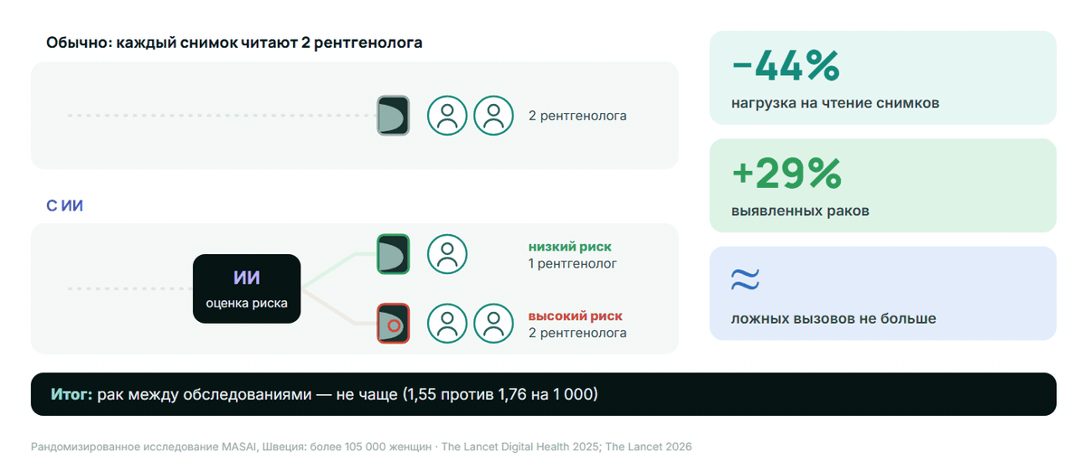
ЛУЧШИЕ ПРИМЕРЫ В МИРЕ
Маммография: ИИ распределяет снимки
Рандомизированное исследование MASAI, Швеция · The Lancet Digital Health 2025, The Lancet 2026
Модуль 4 · Применение искусственного интеллекта в здравоохранении
44

Slide 45
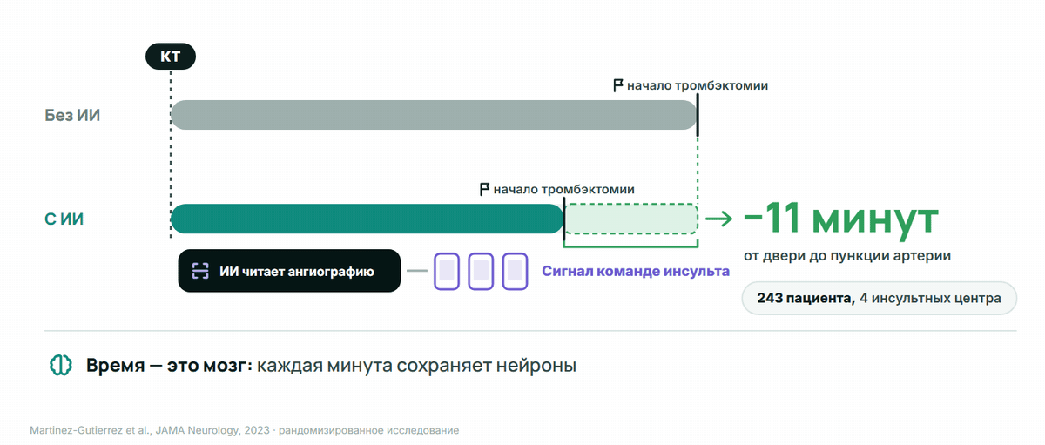
ЛУЧШИЕ ПРИМЕРЫ В МИРЕ
Инсульт: сигнал команде за минуты
ИИ читает КТ-ангиографию и сразу оповещает команду · JAMA Neurology, 2023, рандомизированное исследование
Модуль 4 · Применение искусственного интеллекта в здравоохранении
45

Slide 46
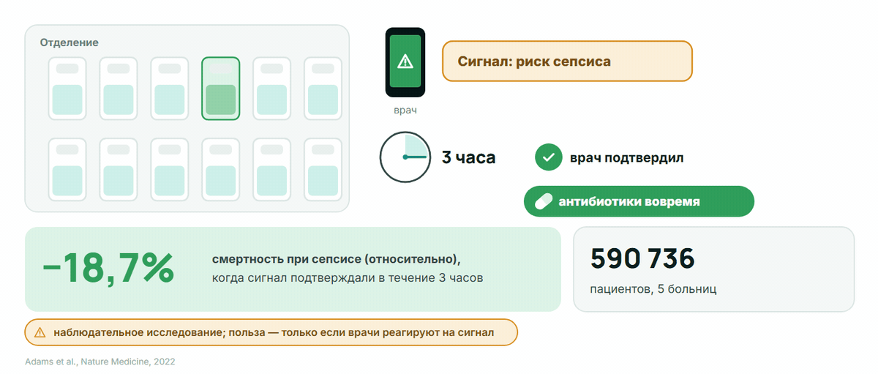
ЛУЧШИЕ ПРИМЕРЫ В МИРЕ
Сепсис: ранний сигнал, который спас жизни
Система TREWS, Johns Hopkins · Nature Medicine, 2022 · польза — когда врачи реагируют на сигнал
Модуль 4 · Применение искусственного интеллекта в здравоохранении
46

Slide 47
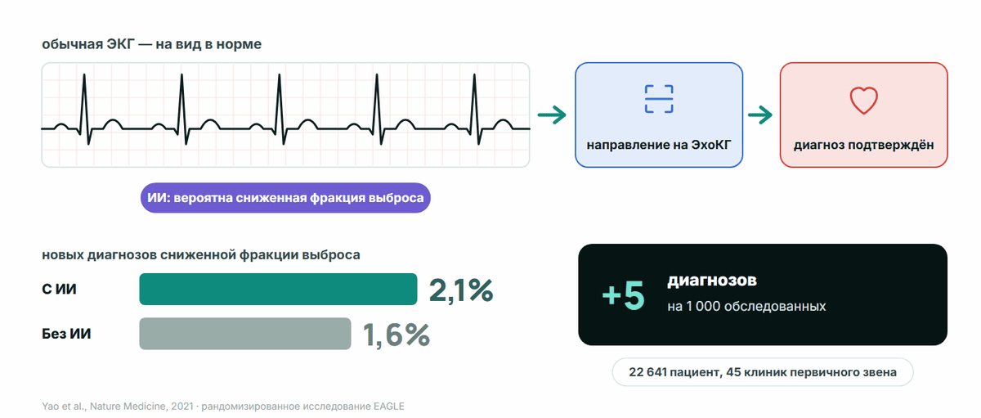
ЛУЧШИЕ ПРИМЕРЫ В МИРЕ
ЭКГ с ИИ находит скрытую сердечную недостаточность
Исследование EAGLE, Mayo Clinic · Nature Medicine, 2021 · рандомизированное, первичное звено
Модуль 4 · Применение искусственного интеллекта в здравоохранении
47

Slide 48
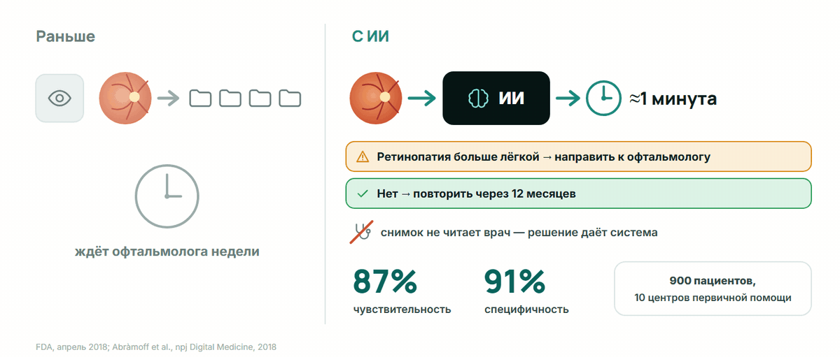
ЛУЧШИЕ ПРИМЕРЫ В МИРЕ
Первый ИИ, который ставит диагноз сам
IDx-DR, диабетическая ретинопатия · разрешение FDA, апрель 2018 · 900 пациентов, 10 центров
Модуль 4 · Применение искусственного интеллекта в здравоохранении
48

Slide 49
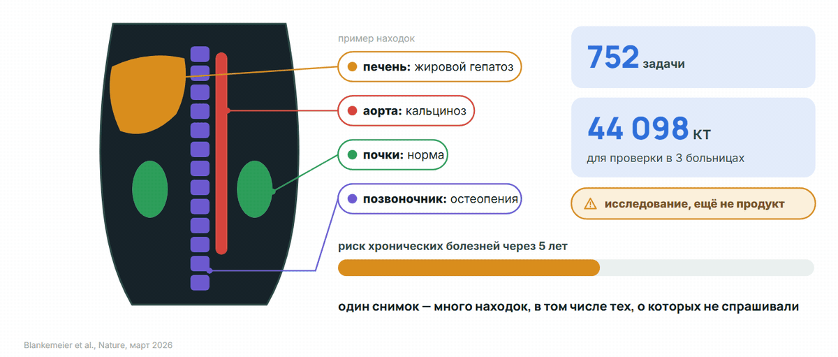
ЛУЧШИЕ ПРИМЕРЫ В МИРЕ
Один ИИ читает весь КТ-снимок
Модель Merlin, Стэнфорд · Nature, 2026 · исследование, ещё не продукт
Модуль 4 · Применение искусственного интеллекта в здравоохранении
49

Slide 50
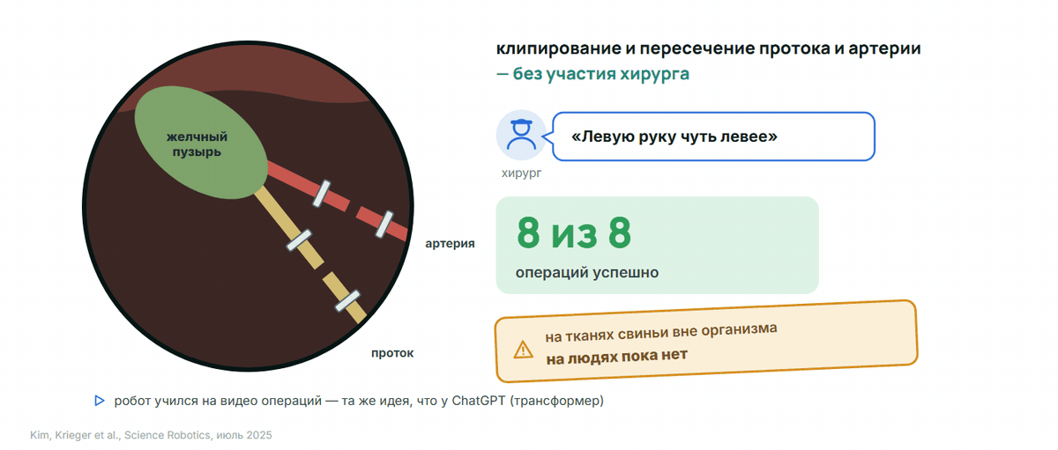
ЛУЧШИЕ ПРИМЕРЫ В МИРЕ
Робот выполнил этап операции сам
Система SRT-H, Johns Hopkins · Science Robotics, 2025 · на тканях свиньи, на людях пока нет
Модуль 4 · Применение искусственного интеллекта в здравоохранении
50

Slide 51
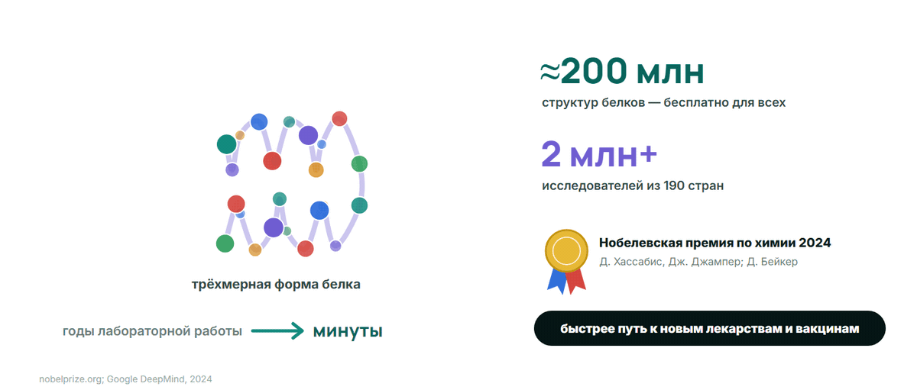
ЛУЧШИЕ ПРИМЕРЫ В МИРЕ
AlphaFold: форма белков и Нобелевская премия
Нобелевская премия по химии 2024 года · nobelprize.org
Модуль 4 · Применение искусственного интеллекта в здравоохранении
51

Slide 52
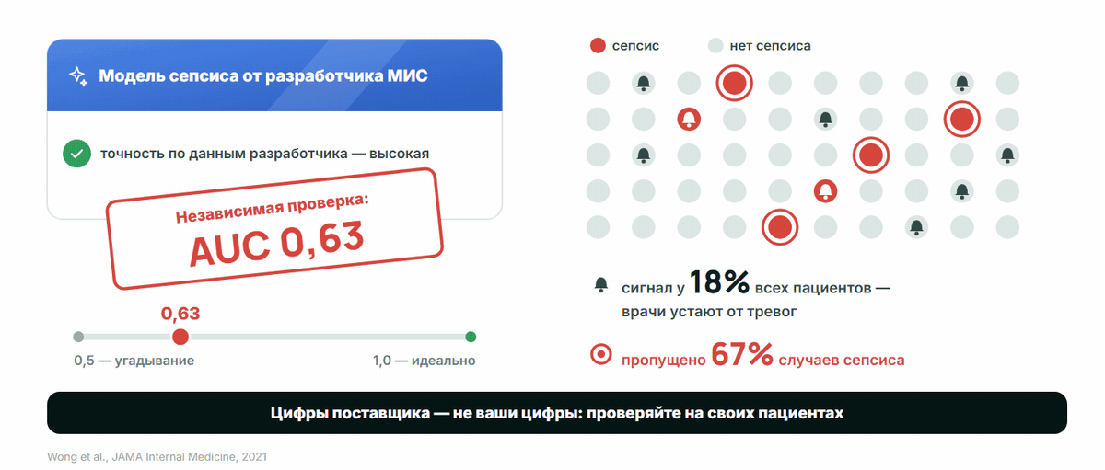
ЛУЧШИЕ ПРИМЕРЫ В МИРЕ
Неудача: модель сепсиса не прошла проверку
Модель сепсиса Epic, независимая проверка в Мичигане · JAMA Internal Medicine, 2021
Модуль 4 · Применение искусственного интеллекта в здравоохранении
52

Slide 53
НЕУДАЧА
IBM Watson для онкологии
1
Внутренние документы IBM: «небезопасные и неверные» рекомендации по лечению
2
Систему учили на небольшом числе вымышленных случаев, а не на реальных пациентах
> 60 млн
3
Реклама опередила доказательства: исследований исходов у пациентов не было
долларов потратил один онкоцентр на проект до его закрытия
ВЫВОД ДЛЯ РУКОВОДИТЕЛЯ
Громкое имя — не доказательство. Спрашивайте результаты на реальных пациентах.
Источник: STAT News, 25.07.2018; University of Texas audit, 2017
Модуль 4 · Применение искусственного интеллекта в здравоохранении
53

Slide 54
НЕУДАЧА
Снимки глазного дна в клиниках Таиланда
1
В лаборатории модель Google показывала высокую точность
2
В клиниках — плохое освещение, нечёткие снимки, медленный интернет
21%
Пациентов отправляли в другую больницу — лишние поездки и недовольство
3
снимков система отклонила как непригодные (из ~1 840)
ВЫВОД ДЛЯ РУКОВОДИТЕЛЯ
Успех решают процесс, оборудование, свет, интернет и обучение персонала — не только алгоритм.
Источник: Beede et al., CHI 2020; MIT Technology Review, 2020
Модуль 4 · Применение искусственного интеллекта в здравоохранении
54

Slide 55
ПРОВЕРЬТЕ СЕБЯ
Что общего у трёх неудач: Epic, Watson, Таиланд?
Системы были слишком дорогими
Не хватало мощности компьютеров
A
B
Их не проверили в реальных условиях на своих пациентах
Врачи отказались с ними работать
C
D
Модуль 4 · Применение искусственного интеллекта в здравоохранении
→ Ответ — на следующем слайде
55

Slide 56
ОТВЕТ
Что общего у трёх неудач: Epic, Watson, Таиланд?
Системы были слишком дорогими
Не хватало мощности компьютеров
A
B
Их не проверили в реальных условиях на своих пациентах
Врачи отказались с ними работать
C
D
Пояснение. Во всех трёх случаях обещания и лабораторные цифры не проверили в реальной работе: на своих пациентах, оборудовании и процессах.
Модуль 4 · Применение искусственного интеллекта в здравоохранении
56

Slide 57
05
ЧАСТЬ 5
Что сделано у нас
Разработки преподавателя: статус, ограничения, что дальше
ЧАСТЬ 5 ИЗ 7
✓ Как работает ИИ
✓ Инструменты: что есть и для чего
✓ Правила и список «никогда»
✓ Лучшие примеры в мире
5 Что сделано у нас
6 Где применить ИИ в вашей клинике
7 Итоговый тест

Slide 58
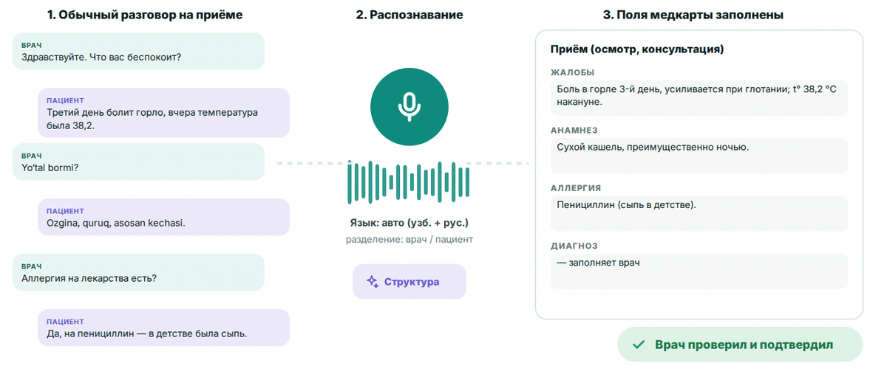
ЧТО СДЕЛАНО У НАС
MedScribe: от разговора к записи в ЭМЗ
Пилот: Центр микрохирургии глаза (15 пациентов, 30 приёмов) · врачи изменили ~0,8% текста расшифровки · решает врач
Модуль 4 · Применение искусственного интеллекта в здравоохранении
58

Slide 59
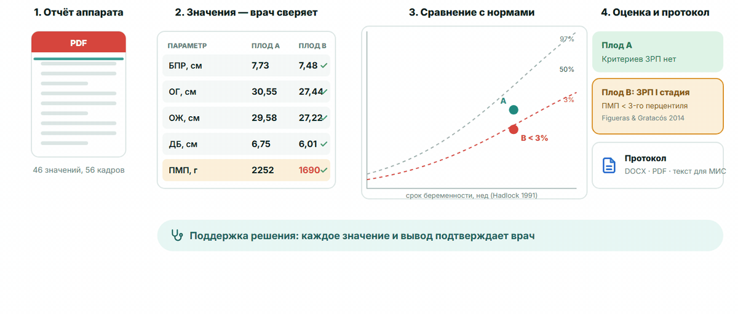
ЧТО СДЕЛАНО У НАС
Модуль УЗИ: от отчёта аппарата к протоколу
Партнёр — клиника DeFactum · каждое значение подтверждает врач, каждая норма — со ссылкой на источник
Модуль 4 · Применение искусственного интеллекта в здравоохранении
59

Slide 60
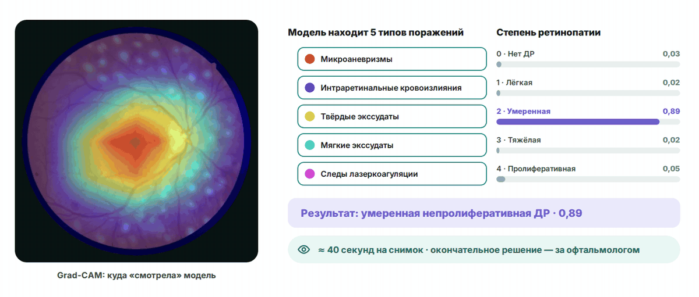
ЧТО СДЕЛАНО У НАС
Retina Uz: скрининг диабетической ретинопатии
Партнёр — Центр микрохирургии глаза, госгрант · AUPR ≈ 0,7: находит большинство поражений, часть пропускает — смотрит офтальмолог
Модуль 4 · Применение искусственного интеллекта в здравоохранении
60

Slide 61
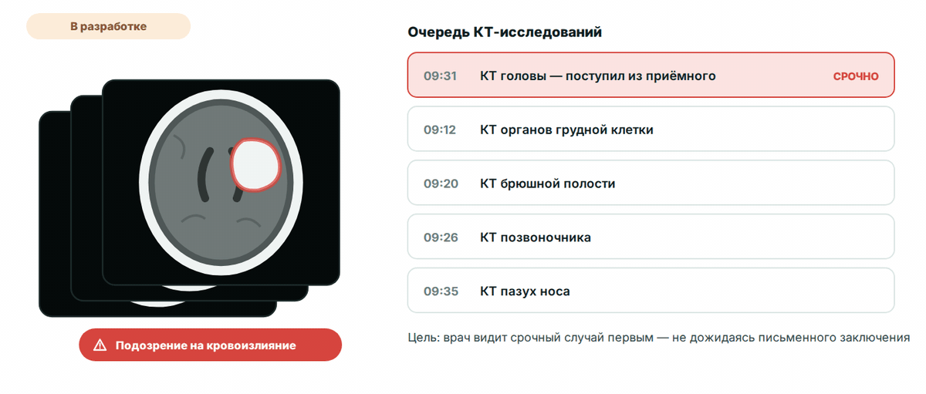
ЧТО СДЕЛАНО У НАС
ИИ для КТ: кровоизлияние в мозг (в разработке)
В разработке, результатов пока нет · нужны размеченные снимки КТ и больницы-партнёры для пилота
Модуль 4 · Применение искусственного интеллекта в здравоохранении
61

Slide 62
06
ЧАСТЬ 6
Где применить ИИ в вашей клинике
Узкое место, три стоп-вопроса, шесть критериев и пилот
ЧАСТЬ 6 ИЗ 7
✓ Как работает ИИ
✓ Инструменты: что есть и для чего
✓ Правила и список «никогда»
✓ Лучшие примеры в мире
✓ Что сделано у нас
6 Где применить ИИ в вашей клинике
7 Итоговый тест

Slide 63
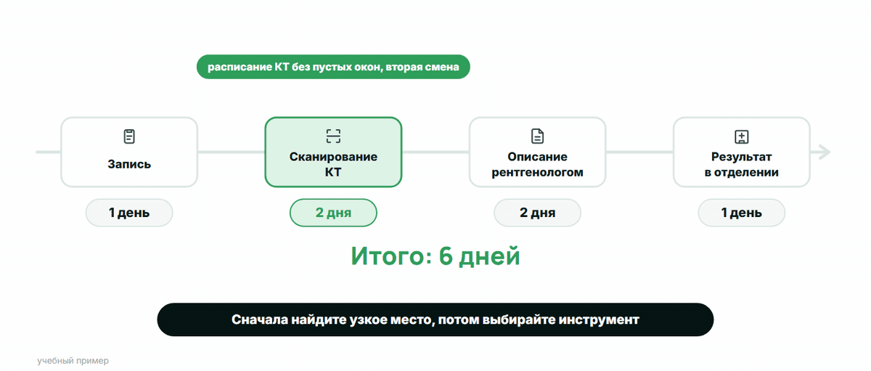
ГДЕ ПРИМЕНИТЬ ИИ В ВАШЕЙ КЛИНИКЕ
Ускорять нужно узкое место
Если очередь стоит на сканировании, ИИ для описаний почти ничего не изменит. Сначала найдите узкое место.
Модуль 4 · Применение искусственного интеллекта в здравоохранении
63

Slide 64
ГДЕ ПРИМЕНИТЬ ИИ В ВАШЕЙ КЛИНИКЕ
Три стоп-вопроса: любое «нет» — не сейчас
Человек проверит каждый результат?
До того, как результат повлияет на пациента
Данные остаются у нас?
В МИС, на сервере клиники или полностью обезличены
Если это клиника — есть изделие и пилот?
Зарегистрированный продукт и проверка на своих пациентах
→
→
Модуль 4 · Применение искусственного интеллекта в здравоохранении
64

Slide 65
ГДЕ ПРИМЕНИТЬ ИИ В ВАШЕЙ КЛИНИКЕ
Шесть критериев: от 1 до 3 баллов
Критерий | 1 балл | 3 балла
Объём: случаев в месяц | меньше 100 | больше 1 000
Время на один случай | меньше 2 минут | больше 10 минут
Боль: очереди, переработки, жалобы | редко | каждый день
Данные готовы | на бумаге | полностью в МИС
Легко проверить результат | дольше, чем сделать самому | одного взгляда хватает
Низкий риск при ошибке | может навредить пациенту | только переделать бумагу
Сумма 6–18: 15–18 — начинать пилот; 11–14 — сначала подготовить данные или процесс; 10 и меньше — не сейчас.
Модуль 4 · Применение искусственного интеллекта в здравоохранении
65

Slide 66
УПРАЖНЕНИЕ
Оцените процессы вашей клиники: где ИИ принесёт пользу безопасно?
Процесс | Польза (1–3) | Безопасность и готовность (1–3)
1. Черновики выписных эпикризов
2. Напоминания пациентам о приёме
3. Сортировка жалоб и обращений
4. Ежемесячные отчёты из МИС
5. Очередь описаний КТ и рентгена
6. Диагноз по снимку без врача
Польза: 1 — мало случаев, нет очереди, 3 — много случаев, это «узкое место» · Безопасность и готовность: 1 — данных нет, ошибка опасна, 3 — данные в МИС, легко проверить
Начать пилот: обе оценки высокие
Модуль 4 · Применение искусственного интеллекта в здравоохранении
66

Slide 67
ГДЕ ПРИМЕНИТЬ ИИ В ВАШЕЙ КЛИНИКЕ
Три учебных примера: больница на 300 коек
Процесс | Польза | Готовность и безопасность | Сумма | Решение
Напоминания о приёме (неявки) | 3 + 1 + 3 | 3 + 3 + 3 | 16 | начать первым
Черновики выписок | 3 + 3 + 3 | 2 + 2 + 2 | 15 | пилот на своём сервере
Очередь описаний КТ | 3 + 2 + 3 | 3 + 1 + 1 | 13 | сначала найти узкое место
Цифры условные. «Скучные» административные задачи набирают больше баллов и безопаснее для старта, чем впечатляющие клинические.
Модуль 4 · Применение искусственного интеллекта в здравоохранении
67

Slide 68
ГДЕ ПРИМЕНИТЬ ИИ В ВАШЕЙ КЛИНИКЕ
Пилот за 4 недели
Один процесс, одно отделение, один показатель — до и после.
1
2
3
4
5
Выбрать
Замерить
Запустить
Сравнить
Решить
Один процесс с наибольшей суммой баллов и одно отделение
Исходный показатель: минуты на выписку, % неявок
Правило «черновик → проверка → подпись», журнал ошибок
Через 4 недели — тот же показатель и найденные ошибки
Расширить, доработать или остановить — по цифрам
Модуль 4 · Применение искусственного интеллекта в здравоохранении
68

Slide 69
07
ПРОВЕРКА ЗНАНИЙ
Итоговый тест
5 вопросов для самопроверки · ответ — на слайде после каждого вопроса
ЧАСТЬ 7 ИЗ 7
✓ Как работает ИИ
✓ Инструменты: что есть и для чего
✓ Правила и список «никогда»
✓ Лучшие примеры в мире
✓ Что сделано у нас
✓ Где применить ИИ в вашей клинике
7 Итоговый тест

Slide 70
ПРОВЕРЬТЕ СЕБЯ
Чему в основном учится модель машинного обучения?
Правилам, которые написал программист
Примерам с ответами (прошлым случаям)
A
B
Учебникам, которые она понимает
Интуиции врача
C
D
Модуль 4 · Применение искусственного интеллекта в здравоохранении
→ Ответ — на следующем слайде
70

Slide 71
ОТВЕТ
Чему в основном учится модель машинного обучения?
Правилам, которые написал программист
Примерам с ответами (прошлым случаям)
A
B
Учебникам, которые она понимает
Интуиции врача
C
D
Пояснение. Модель находит закономерности в размеченных примерах. Поэтому качество данных — это качество ИИ.
Модуль 4 · Применение искусственного интеллекта в здравоохранении
71

Slide 72
ПРОВЕРЬТЕ СЕБЯ
Что делает «внимание» в языковой модели (ChatGPT, Gemini)?
Каждое слово выбирает, какие другие слова важнее
Предупреждает, когда ответ неверен
A
B
Проверяет факты в медицинских базах
Следит, сколько читает пользователь
C
D
Модуль 4 · Применение искусственного интеллекта в здравоохранении
→ Ответ — на следующем слайде
72

Slide 73
ОТВЕТ
Что делает «внимание» в языковой модели (ChatGPT, Gemini)?
Каждое слово выбирает, какие другие слова важнее
Предупреждает, когда ответ неверен
A
B
Проверяет факты в медицинских базах
Следит, сколько читает пользователь
C
D
Пояснение. Внимание связывает слова между собой («его» → «метформин»). Модель пишет правдоподобный текст, но факты не проверяет.
Модуль 4 · Применение искусственного интеллекта в здравоохранении
73

Slide 74
ПРОВЕРЬТЕ СЕБЯ
Что говорит закон ЗРУ-1115 (2026) о решениях, касающихся прав граждан?
Решения ИИ окончательны
ИИ использовать запрещено
A
B
Запрещён только зарубежный ИИ
Их нельзя основывать только на выводах ИИ
C
D
Модуль 4 · Применение искусственного интеллекта в здравоохранении
→ Ответ — на следующем слайде
74

Slide 75
ОТВЕТ
Что говорит закон ЗРУ-1115 (2026) о решениях, касающихся прав граждан?
Решения ИИ окончательны
ИИ использовать запрещено
A
B
Запрещён только зарубежный ИИ
Их нельзя основывать только на выводах ИИ
C
D
Пояснение. ИИ можно использовать, но юридически значимые решения о правах и свободах не могут опираться только на выводы ИИ.
Модуль 4 · Применение искусственного интеллекта в здравоохранении
75

Slide 76
ПРОВЕРЬТЕ СЕБЯ
Что на самом деле сделал робот SRT-H (Johns Hopkins, 2025)?
Сам прооперировал пациента-человека
Помогал хирургу по удалённому управлению
A
B
Сам выполнил этап операции на тканях свиньи
Читал КТ перед операцией
C
D
Модуль 4 · Применение искусственного интеллекта в здравоохранении
→ Ответ — на следующем слайде
76

Slide 77
ОТВЕТ
Что на самом деле сделал робот SRT-H (Johns Hopkins, 2025)?
Сам прооперировал пациента-человека
Помогал хирургу по удалённому управлению
A
B
Сам выполнил этап операции на тканях свиньи
Читал КТ перед операцией
C
D
Пояснение. 8 из 8 успешно на желчных пузырях свиньи вне организма. Автономных операций на людях пока нет.
Модуль 4 · Применение искусственного интеллекта в здравоохранении
77

Slide 78
ПРОВЕРЬТЕ СЕБЯ
С какого проекта ИИ клинике лучше начать?
Автоматический диагноз рака
Замена врачей сортировки в приёмном
A
B
Автоматическое назначение лекарств
Частая административная задача, которую легко проверить
C
D
Модуль 4 · Применение искусственного интеллекта в здравоохранении
→ Ответ — на следующем слайде
78

Slide 79
ОТВЕТ
С какого проекта ИИ клинике лучше начать?
Автоматический диагноз рака
Замена врачей сортировки в приёмном
A
B
Автоматическое назначение лекарств
Частая административная задача, которую легко проверить
C
D
Пояснение. Много случаев, низкий риск и быстрая проверка дают пользу с минимальной опасностью. Клиническому ИИ нужны регистрация и проверка на своих пациентах.
Модуль 4 · Применение искусственного интеллекта в здравоохранении
79

Slide 80
Спасибо за работу на курсе!
Пилотные проекты с клиниками: Telegram @sultanovshoh
КОНТАКТЫ
Шохрух Султанов
Telegram @sultanovshoh
MedScribe
medscribe.mednovo.uz
Retina Uz
retina.mednovo.uz

